Slide 1
Instalações de Cozinha
A zona de cozinha corresponde à zona destinada à preparação e confecção de alimentos, podendo também destinar-se ao respectivo empratamento e distribuição. As copas são zonas de apoio e destinam-se ao empratamento (copa limpa) e lavagem de louças e utensílios (copa suja).
Preferencialmente a cozinha e a copa devem corresponder a espaços distintos e compartimentados. Na maior parte das situações, devido à reduzida área da cozinha, tal não é possível, devendo nesta circunstância manter um afastamento funcional entre as diferentes zonas, por exemplo através de um murete.
A cozinha deve ser próxima das copas, devendo ambas ser instaladas de forma a permitir uma comunicação rápida com a sala de refeições, sempre que possível, com trajectos diferenciados para sujos e limpos. O ideal é a existência de passa-pratos independentes com comunicação directa para as respectivas copas.

Slide 2
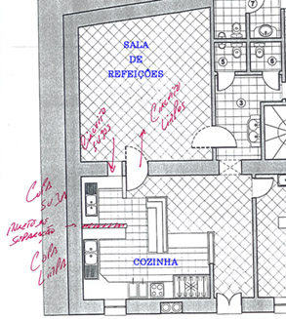
Como se vê na imagem de exemplo, o circuito do serviço de refeições utilizaria um passa-pratos da copa limpa ou zona de empratamento directamente para a sala de refeições; e a recolha dos pratos já utilizados com os resíduos utilizaria o outro passa-pratos directamente para a copa suja.
As cozinhas e as copas devem estar equipadas com lavatórios e torneiras com sistema de accionamento não manual destinadas à higienização das mãos.

Slide 3
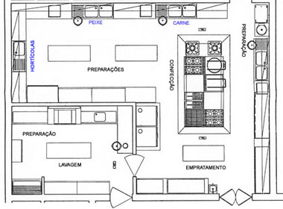
Nas cozinhas com copas integradas ou contíguas poderá existir apenas uma torneira com sistema de accionamento não manual na cuba de lavagem da copa suja.
Nas cozinhas deve, preferencialmente, existir uma zona de preparação distinta da zona de confecção. Nos estabelecimentos de maior dimensão e com maior volume de refeições servidas é útil a separação e sinalização para carne, peixe e hortícolas.
Quando a cozinha e a sala de refeições se situam em diferentes pisos deverá ser criado um acesso vertical através de um monta-pratos, não sendo permitido o serviço através das escadas. Tenha em atenção a necessidade duma divisão no monta-pratos para sujos e limpos.

Slide 4
Cozinha
A cozinha é uma divisão da casa especificamente usada para preparo da comida. Uma cozinha moderna é tipicamente equipada com um forno, forno de micro-ondas, placa, tem uma pia também conhecida por lava-louças, com água na torneira para limpar a comida e lavar a louça. As cozinhas modernas quase sempre também apresentam uma máquina de lavar louça, máquina de lavar e secar roupa, e frigorífico. Algumas instalações para armazenar comida sempre estão presente também, seja na forma de uma despensa adjacente ou de forma mais comum armários.
Apesar da principal função de uma cozinha ser cozinhar, ela pode também ser o centro de outras atividades, especialmente nos lares, dependendo de seu tamanho, mobília, e eletrodomésticos. Se uma máquina de lavar roupa está presente, lavar roupa e secar também é feito na cozinha. A cozinha pode ser também o lugar onde a família come, tendo espaço para isso. Em alguns casos, pode ser o lugar mais confortável da casa, onde a família e visitantes tendem a congregar.

Slide 5
